Slide 1
Propagace a publicita malého projektu
Fond malých projektů
Školení pro Konečné uživatele
17. 10. 2018 Zlín

Slide 2
Základní pravidla
Všichni Koneční uživatelé a partneři zajistí informování veřejnosti o příspěvku vhodnými informačními opatřeními.
Konečný uživatel je zodpovědný za zajištění celkové koordinace publicity pro malý projekt na obou stranách hranice.
Pravidla pro informovanost a publicitu projektů financovaných s EFRR jsou upravena v Nařízení EK č. 1303/2013, Příloha XII, čl. 2.2 povinnosti příjemců a v souladu s Prováděcím nařízením (EU) č. 821 kap. II a příloha č. II tohoto Nařízení.
Podpůrná dokumentace k dodržení pravidel publicity včetně grafických ukázek příkladů správného zajištění publicity je uvedena v Příloze č. III. 5 PpŽaKU

Slide 3
Obecné zásady
Symboly, loga a text umístit na přední straně předmětu,
Zachovat proporcionalitu mezi logy (Loga EU, Programu a Správců nesmí být menší jak logo KU),
Znak EU, odkaz na EU a další související náležitosti musí být vždy v takové velikosti, aby byly dostatečně výrazné, viditelné, čitelné a srozumitelné.

Slide 4
Povinné informace
Odkaz na Evropskou unii a znak Evropské unie v souladu s požadovanými grafickými standardy,
Odkaz na Evropský fond pro regionální rozvoj,
Prohlášení „Spoločne bez hraníc“/ „Společně bez hranic,“
Logo Programu (je k dispozici na webové stránce programu www.sk-cz.eu)
Logo územně příslušného Správce FMP
Slogan ve znění „FOND MALÝCH PROJEKTŮ“

Slide 5
Kde musí být publicita
U všech investičních akcích stavebního charakteru (naučné stezky, cyklostezky, apod.),
U všech propagačních akcích souvisejících s malým projektem,
Při mediální prezentaci malého projektu,
Kdekoliv, kde jsou uvedeny loga ostatních regionálních subjektů,
Na všech tištěných materiálech vydávaných v souvislosti s malým projektem (brožury, pozvánky, plakáty, inzeráty v tisku, apod.),
U všech materiálů předávaných elektronickou cestou a u všech audiovizuálních materiálů (např. webových stránek, na kterých je propagován malý projekt)
Na všech předmětech dlouhodobějšího charakteru a pořízených majetcích po dobu udržitelnosti trvalým označením povinnou publicitou,
Na všech předmětech vydávaných v souvislosti s realizací malého projektu (ceny, apod.).

Slide 6
Odkazy pro stažení
Odkaz na platné specifikace grafického a barevného zpracování loga EU: http://europa.eu/european-union/about-eu/symbols/flag_sk
Odkaz na platné specifikace grafického a barevného zpracování loga programu: http://www.sk-cz.eu/sk/uvodna-stranka/2014_2020/interreg-v-a-sk-cz/
Loga Správců jsou uvedená na příslušných internetových stránkách:
  pro české žadatele: www.regionbilekarpaty.cz,
  pro slovenské žadatele: www.zilinskazupa.sk.

Slide 7
Publicita u investičních stavebních MP
Dočasná informační tabule:
Informace musí zabírat nejméně 25 % plochy tabule
Tabule musí být umístěná na příslušném místě po celou dobu realizace malého projektu
Velikost informační tabule musí být minimálně 100x50 cm.

Slide 8
Tabule po dokončení investice
Nejpozději do 30 dní po fyzickém ukončení aktivit stavby či investice, nejpozději však do data ukončení realizace malého projektu se dočasná informační tabule nahradí stálou vysvětlující pamětní deskou s minimálními rozměry 20x30 cm. Ta musí obsahovat následující náležitosti, které pokrývají nejméně 25 % plochy tabule:
Logo EU a odkazy na EU a EFRR,
Slogan „Spoločne bez hraníc“/ „Společně bez hranic“,
Logo programu spolupráce INTERREG V-A SK-CZ,
Logo územně příslušného Správce FMP,
Sousloví ve znění „FOND MALÝCH PROJEKTŮ“,
Název malého projektu,
Celkové náklady,
Výšku podpory z EFRR,
Výšku podpory ze SRo SR (platí pro KU ze SR),
Název konečného uživatele,
Doba realizace malého projektu.

Slide 9
Vzor trvalé pamětní tabule - ČR
NÁZEV MALÉHO PROJEKTU
Celkové náklady: xxx
Výška příspěvku EFRR:
Konečný uživatel:
Doba realizace:
FOND MALÝCH PROJEKTŮ

Slide 10
Publicita pro neinvestiční malé projekty – tištěné výstupy
Povinné náležitosti publicity se uvádí na přední straně obalu, obálky, ne uvnitř brožury nebo na poslední straně.
Totéž platí i pro tištěné zprávy a inzeráty.
Všechny povinné náležitosti musí být uvedené i na elektronických výstupech (na obalu CD/DVD, i na samotném CD/DVD).

Slide 11
Publicita pro neinvestiční malé projekty – akce
Platí pro kulturní a sportovní akce, výměnné pobyty, stáže, veletrhy, výstavy, soutěže, propagace regionu, public relations, akce zaměřené na vzdělávání – např. konference, semináře, školení
KU je povinný:
Během akce informovat slovně účastníky o spolufinancování ze zdrojů EU - Fondu malých projektů,
Umístit vlajku Evropské unie na místo akce nebo nainstalovat informační tabuli (minimálně 20 x 30 cm),
Uvést publicitu na dokumentech vydaných v souvislosti s malým projektem a na doprovodných materiálech (např. na plakátech, pozvánkách, prezentacích, prezenčních listinách, inzerátech v tisku, materiálech pro účastníky akce a dalších dokumentech),
Uvést publicitu na pořizovaných předmětech a majetcích.

Slide 12
Publicita pro neinvestiční malé projekty –propagační předměty, ceny v soutěžích, směrovky
Drobné propagační předměty (pera, tužky, apod.), na kterých není možno uvést publicitu v plném rozsahu, je možné použít zkrácenou verzi publicity, stačí uvést vlajku Evropské unie a text „Evropská unie/Európska únia“.
Větší propagační předměty typu taška, kalendář, tričko musí být označeny plnou publicitou. V případě jednorázových předmětů stačí uvést náležitosti publicity na obale
Na pohárech a medailích musí být pravidla povinné publicity trvalého charakteru (ne samolepky).
U předmětů trvalejšího charakteru je nutné, aby vizuální značení bylo součástí předmětu a nebylo uvedeno pouze na obalech.
U předmětů, kde je obal či krabička součástí daného předmětu, musí být pravidla vizuálního značení uvedeny minimálně na obalu.

Slide 13
Publicita pro neinvestiční malé projekty – kroje
Kroje nebo podobné druhy oděvů, by byly umístěním publicity na viditelném místě znehodnoceny,
KU zabezpečí publicitu použitím banneru umístěného na všech akcích, kde budu tyto oděvy (kroje) použité.
Oděv (kroj) bude označený publicitou i formou cedulky všité do vnitřního stehu.

Slide 14
Vzor publicity – černobílá verze pro české žadatele:

Slide 15

Vzor publicity – barevná verze pro české žadatele:

Slide 16
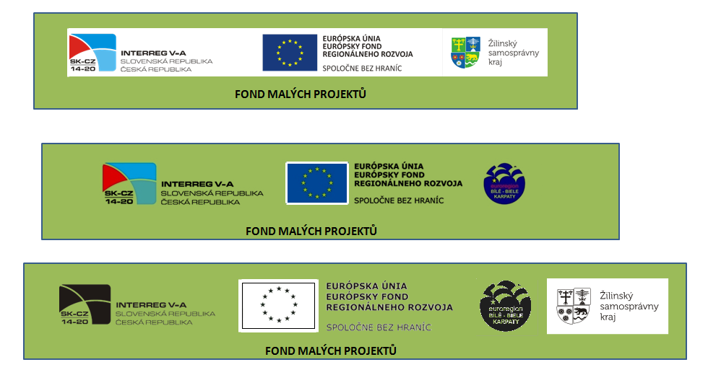
Vzor publicity – barevný podklad:

Slide 17


Vzor publicity - zkrácená verze
EVROPSKÁ UNIE
EVROPSKÁ UNIE

Slide 18
Důležité upozornění !
Vlajka EU musí být vždy na bílém podkladu (bíle orámovaná)

Slide 19
Sankce za nedodržení pravidel publicity
Publicita úplně chybí – tj. nejsou provedena žádná z výše uvedených opatření, která mají informovat o finanční podpoře z Programu,
Publicita je nekompletní – opatření zajišťující informovanost o finanční podpoře z Programu jsou provedeny, avšak neobsahují všechny náležitosti uvedené v Nařízení (EU) č. 1303/2013 rozšířené o požadavky programu,
Publicita je nesprávná – opatření zajišťující informovanost o finanční podpoře z Programu nesplňují náležitosti uvedené v čl. 4 Prováděcího nařízení Komise (EU) č. 821/2014 a Příloze II tohoto Prováděcího nařízení, tj.:
Nejsou dodrženy grafické normy a vymezení standardních barev pro vyhotovení loga, použití fontu písma,
Nejsou dodržena pravidla umístění loga,
Nejsou dodržena pravidla týkající se velikosti loga a v případě dočasných billboardů a trvalých pamětních tabulí podílu plochy, které mají zabírat informace o malém projektu, včetně log.
Výše sankcí za jednotlivé prohřešky je podrobně popsána v příloze PpŽaKU č. III.5

Slide 20
Děkuji vám za pozornost!
Ing. Rostislav Trávníček
projektový manažer
Region Bílé Karpaty

